Slide 1
Bratislavský kraj
Michaela Sloviková
3.A

Slide 2
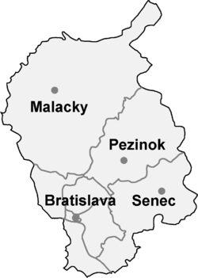
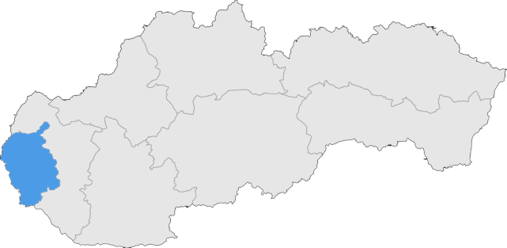
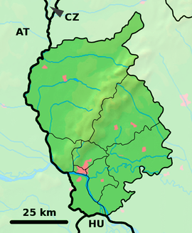
Poloha kraja

Slide 3
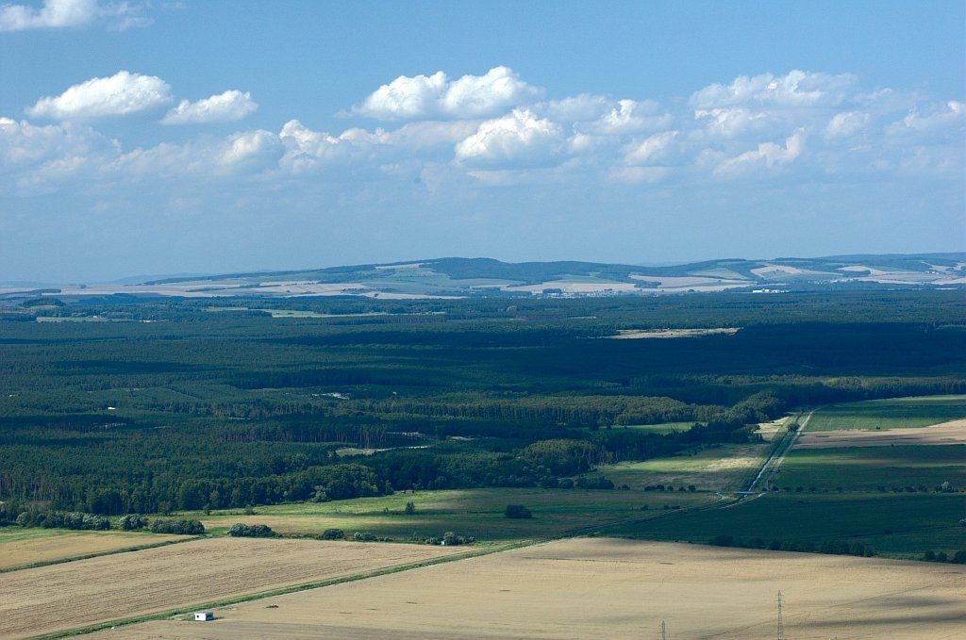
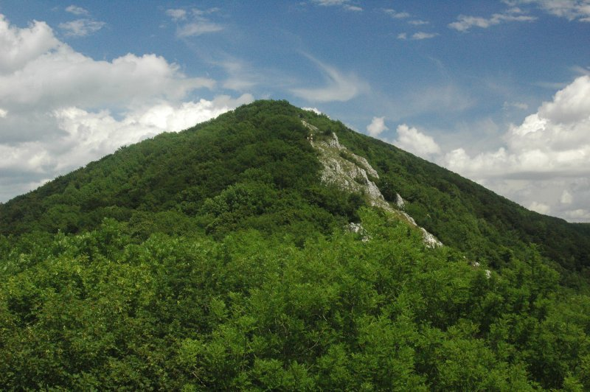
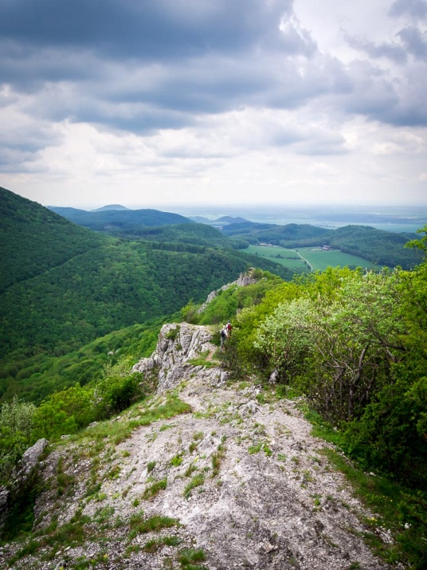
Povrch

Slide 4
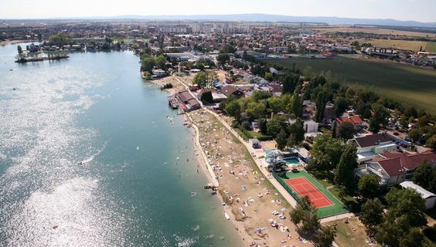
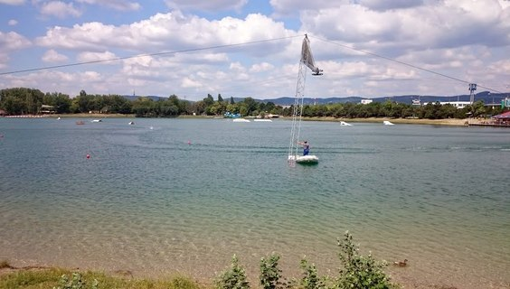
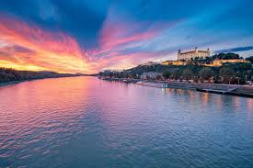
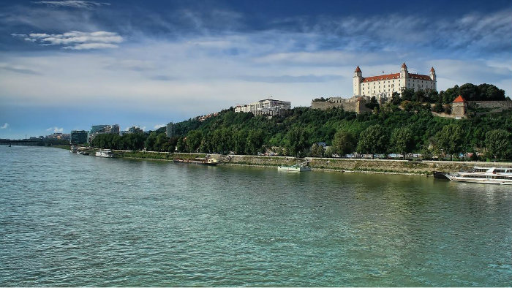
Vodstvo

Slide 5
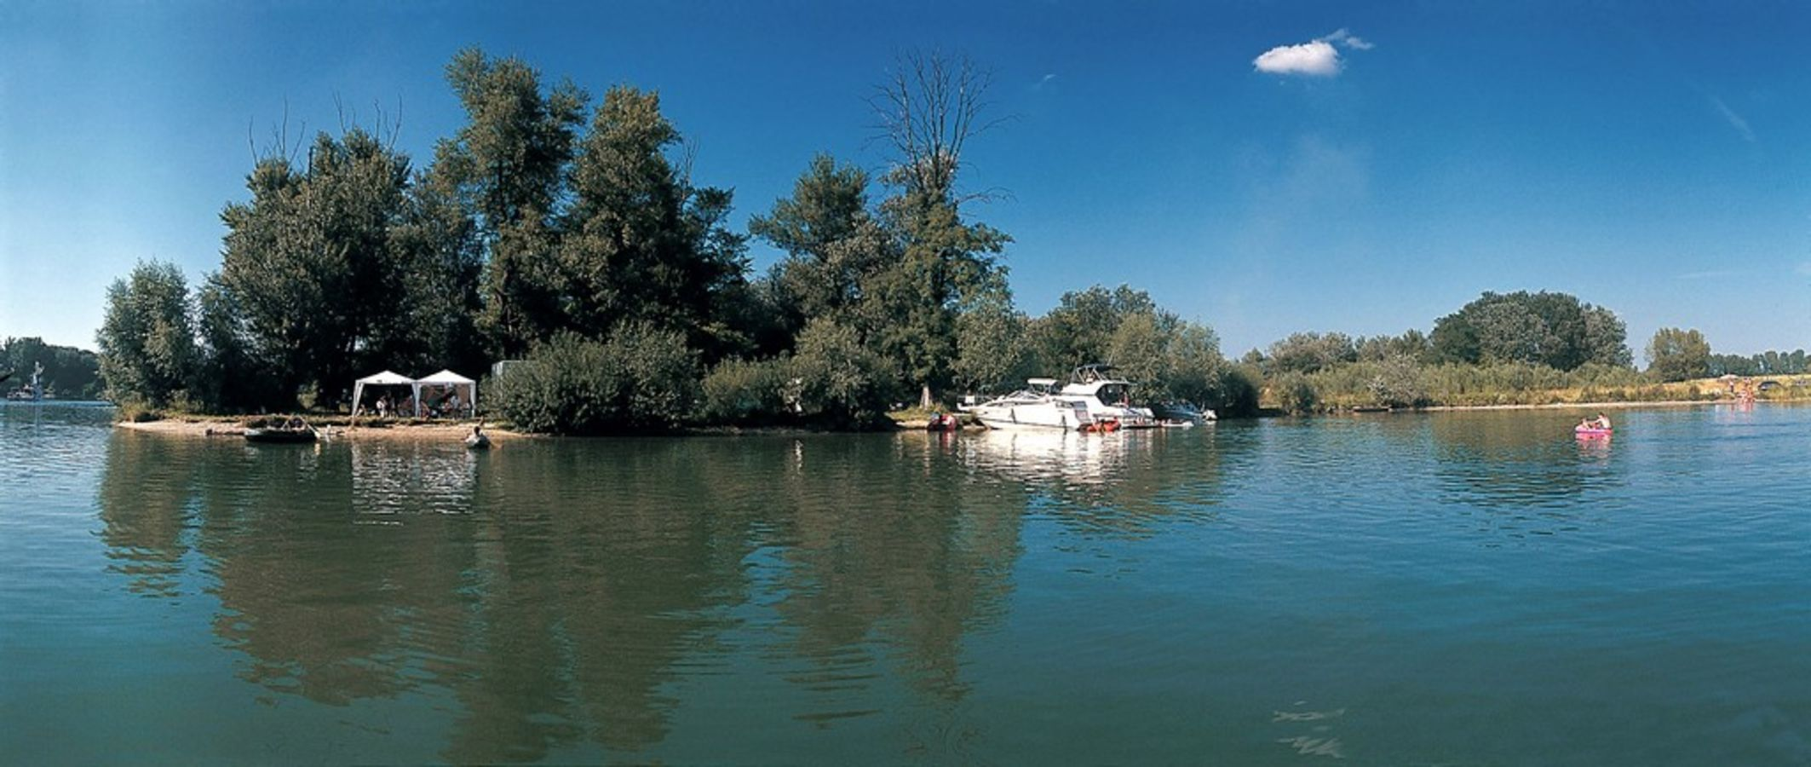
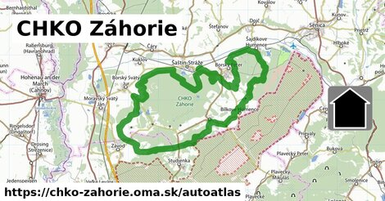

CHKO

Slide 6
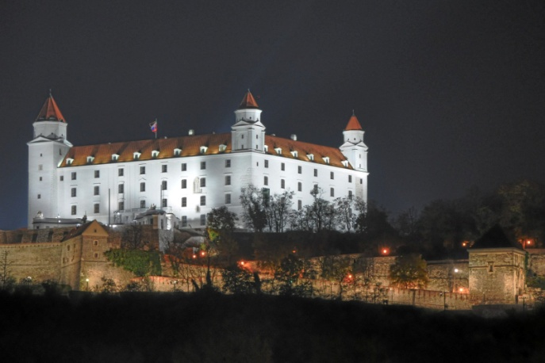
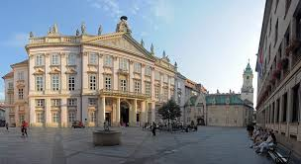
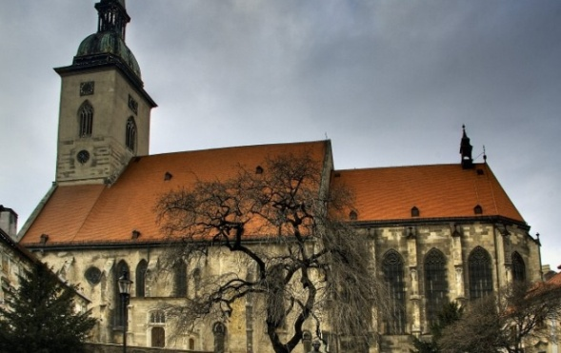
Aktivity v BA kraji Bratislava
najvýraznejšia dominanta Bratislavy – Bratislavský hrad
kostol s najslávnejšou históriou – Konkatedrála sv. Martina, pôvodne korunovačný Dóm sv. Martina
k najkrajším klasicistickým palácom patrí Primaciálny palác
možnosť vyskúšať jednu z najnáročnejších dráh pre vodný slalom na svete pre účely raftingu

Slide 7
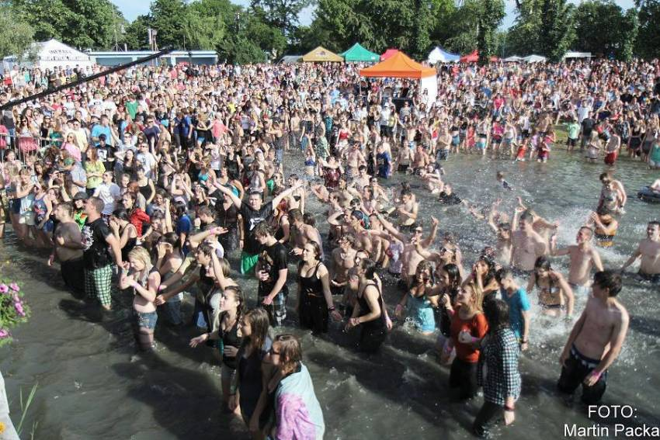
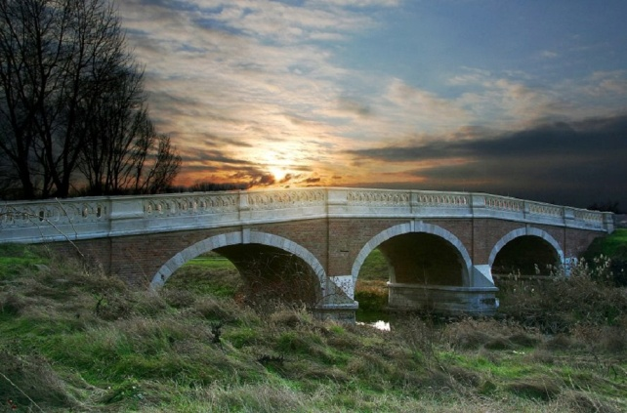
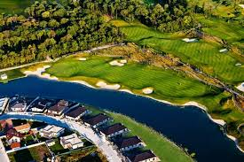
Aktivity v Podunajskom regióne:
plávanie, vodné športy - Slnečné jazerá s aquaparkom v Senci
obľúbené podujatia – Veľký letný karneval /jún/ , Senecké leto /jún/
golfové ihrisko - v Bernolákove – Golf & Country Club Bratislava
vyhliadkové lety na športových lietadlách, balónoch a paragliding v Kráľovej pri Senci
jazda na koni a splavovanie v kombinácii s cyklistikou je súčasťou služieb jazdeckého areálu farmy v obci Hrubá Borša

Slide 8
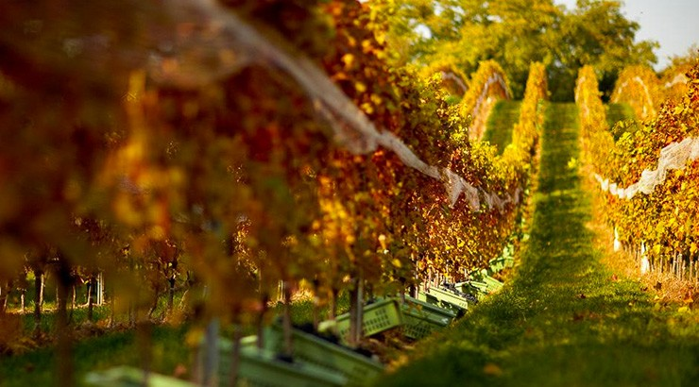
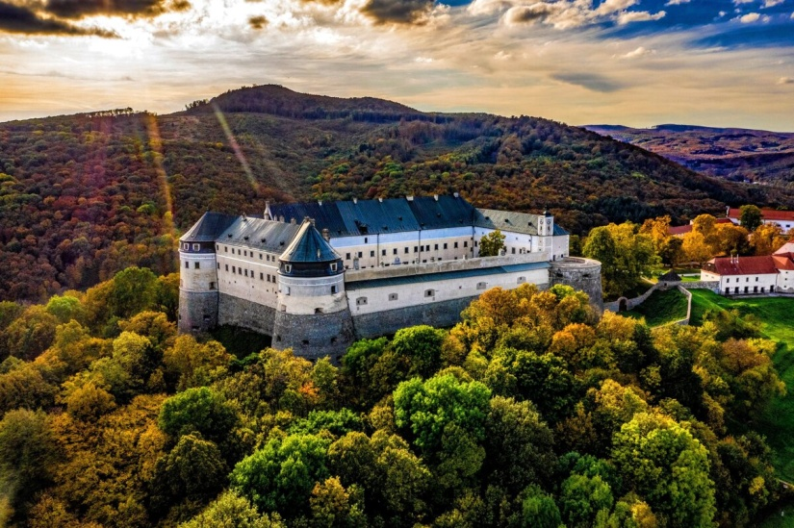
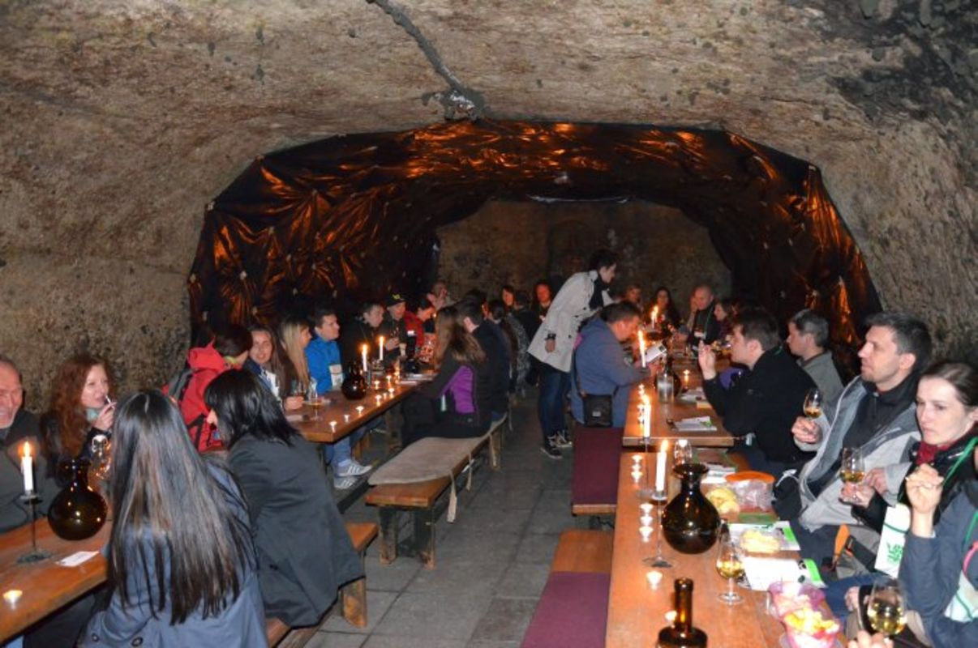
Aktivity v Malokarpatskom regióne:
Malokarpatská vínna cesta
obľúbené podujatia – Deň otvorených pivníc, Deň modranských pivníc, Malokarpatské vinobranie v Pezinku
hrad Červený Kameň z 13. stor. v Častej

Slide 9
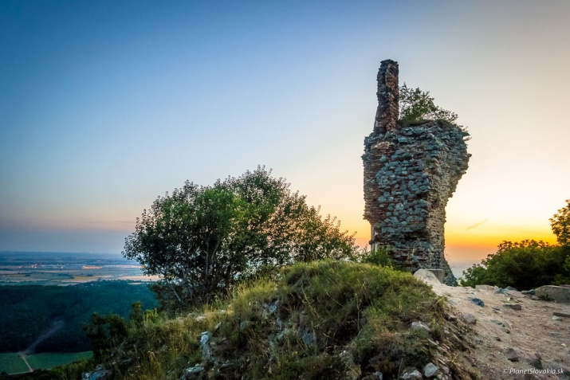
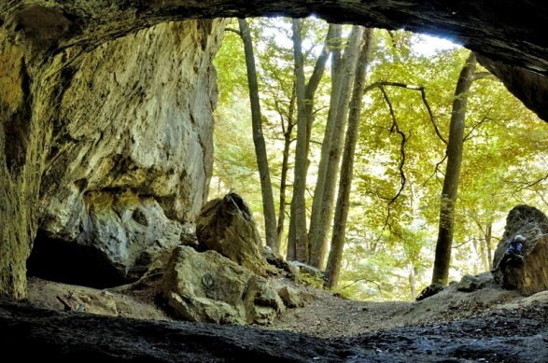
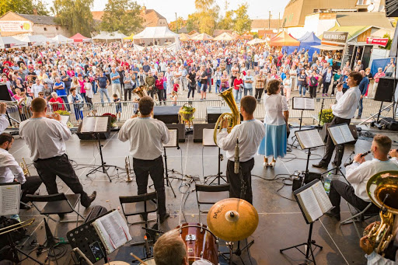
Aktivity v regióne Záhorie:
cyklotrasa začínajúca pod hradom Devín, pokračuje popri rieke Morave, umožňuje prechod do Rakúska v Záhorskej Vsi kompou
splavovanie rieky Morava
prírodné krásy – Plavecký Kras pri Plaveckom Mikuláši
história, religiózna turistika - zrúcaniny hradov
podujatia – Malacké kultúrne leto /júl/, Deň Zelá /október/, Strunobranie /september/

